Slide 1

«Интерактивный оздоровительный комплекс «ЭНЕРДЖАЙЗЕРЫ»
Ресурсное обеспечение

Slide 2
В настоящее время в МАДОУ «Центр развития ребенка – детский сад №83 «Фея» функционирует 12 групп общеразвивающей направленности: 3 группы раннего возраста (от 2 до 3 лет), 9 групп дошкольного возраста (от 3 до 7 лет), посещают сад 295 воспитанников.
Детский сад оборудован музыкальным, физкультурным залом, кабинетом педагога-психолога, татарского языка, дополнительного образования, физкультурной площадкой, бассейном, медицинским кабинетом.
Благодаря результативному участию в грантовом движении детский сад ощутимо пополнил материально-техническую базу для осуществления воспитательно-образовательного процесса. А это:
- 2021 год - социальный проекта «СКИРТ: сеть клубов изобретательства и робототехнического творчества», победителя второго конкурса на предоставление грантов Президента Российской Федерации на развитие гражданского общества, на сумму 500 000 рублей реализованного с 01.09.2021 по 31.05.2022 гг.
- 2021 год - социальный проект «Детский сад и полилингвальнось: первые пробы», на базе образовательного учреждения: «Фея» города Набережные Челны, победителя конкурса на предоставление грантов ПАО «ТАТНЕФТЬ», на сумму 350 000 рублей, реализованного с 01.09.2021 по 31.05.2022 гг.
- 2023 год - социальный проект «IT–СТУДИИ В 3-Х ТОЧКАХ», разработанного Фондом развития межсекторного партнерства «Социальная инициатива» при поддержке Фонда Президентских грантов Российской Федерации, на сумму 700 000 рублей, реализованного с 10.02.2023 по 31.01.2024 гг.

Slide 3
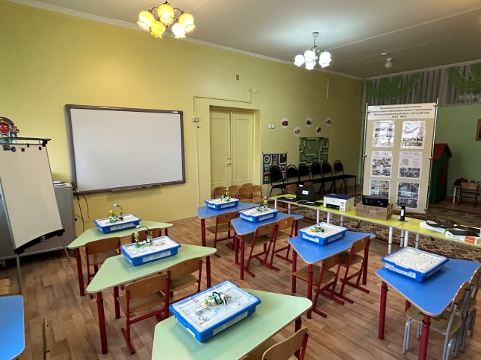
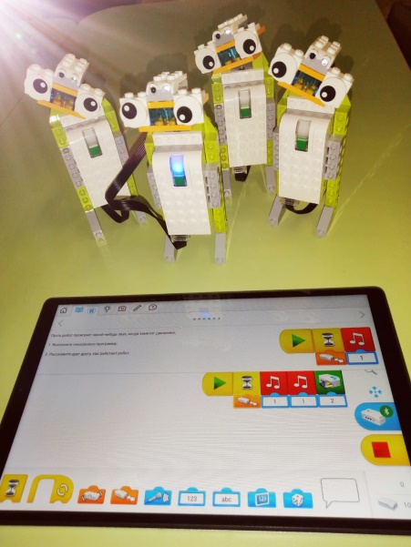
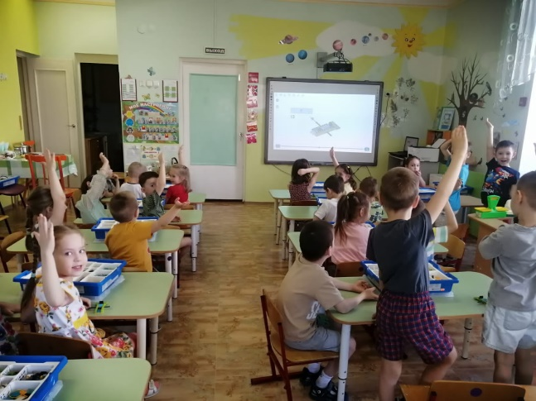
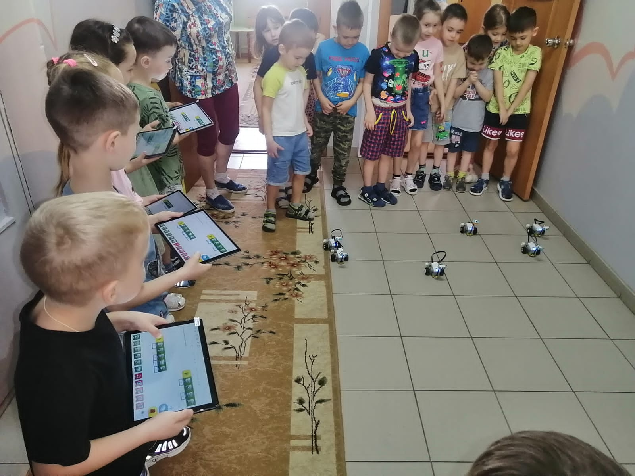
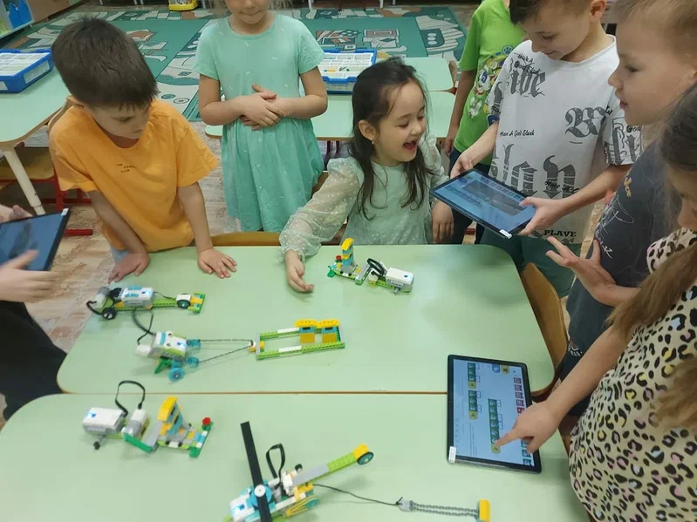
«Робототехника с применением
IT-технологий»

Slide 4
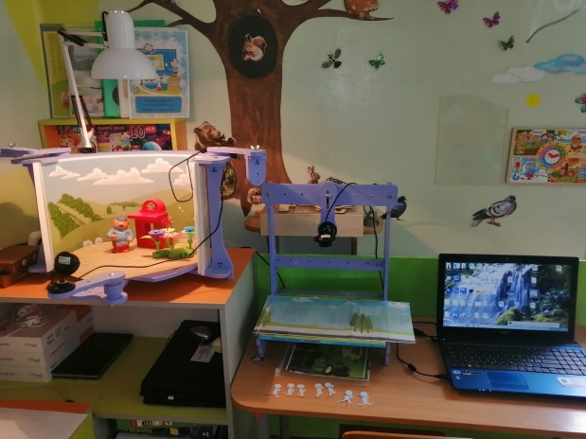
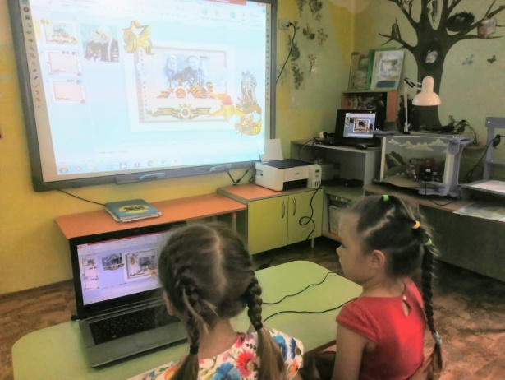
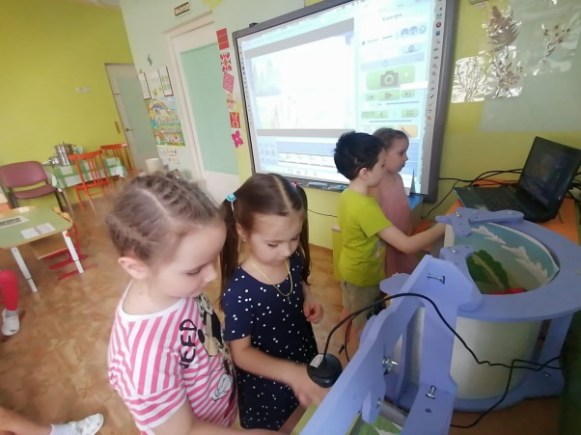
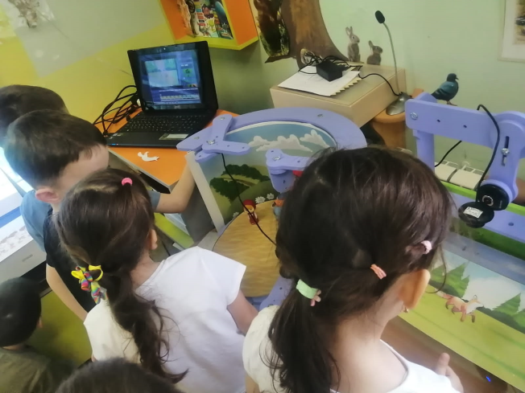
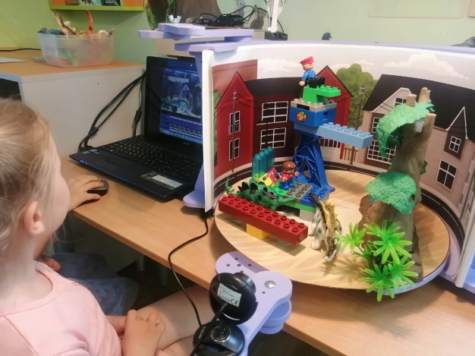
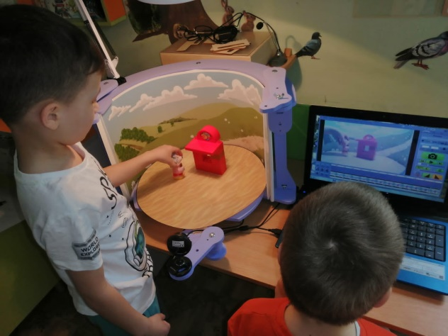
«IT-студия «Мультипликация»

Slide 5
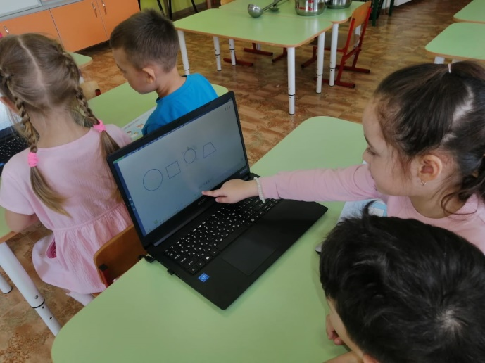
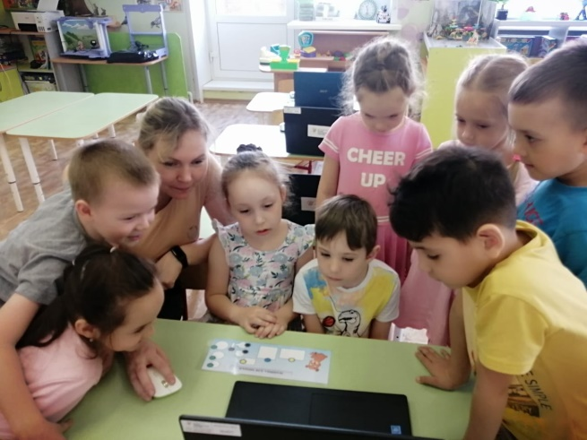
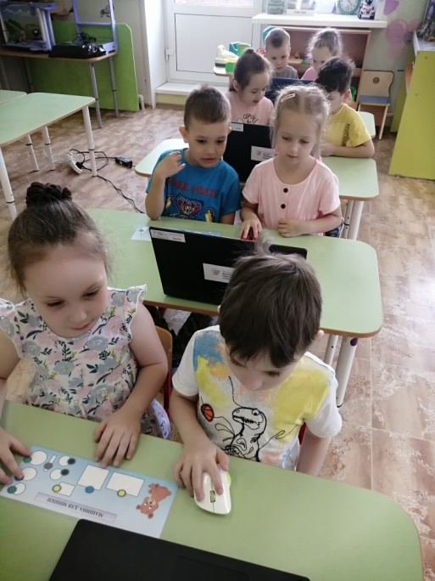
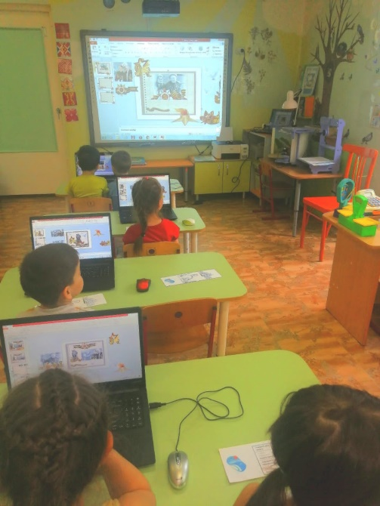
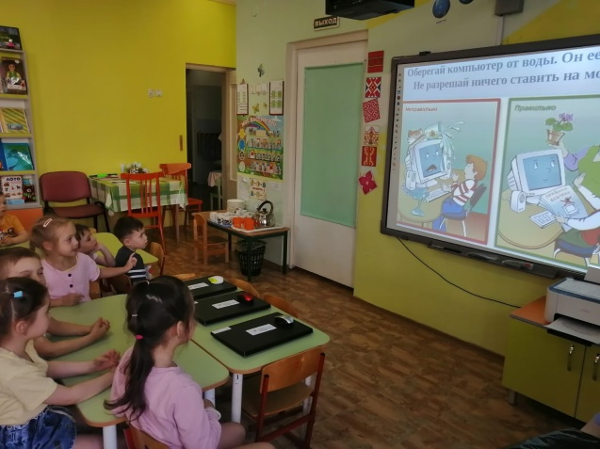
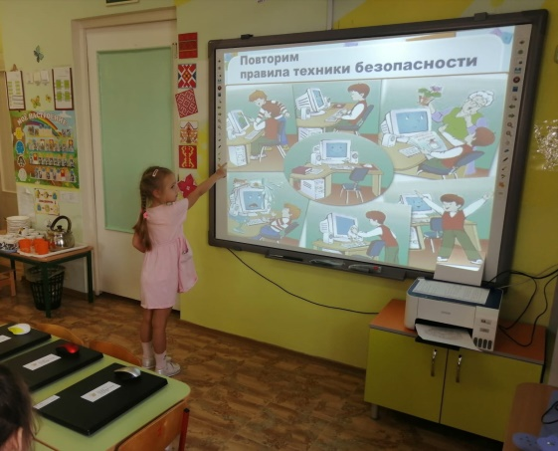
«IT-студия «Компьютерная грамотность»

Slide 6
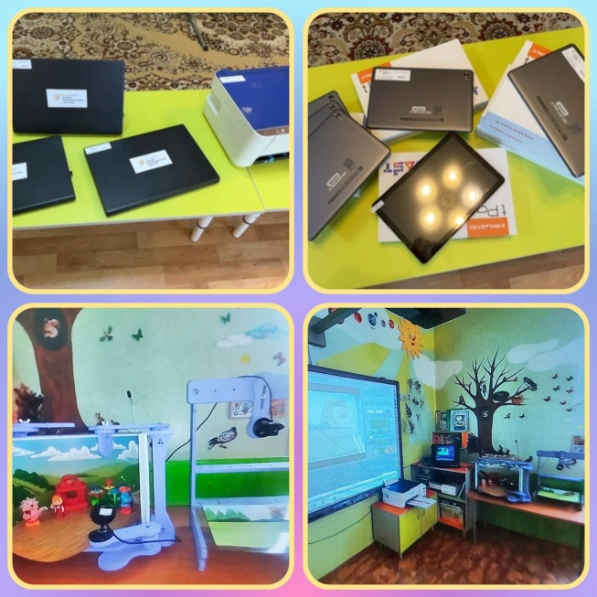
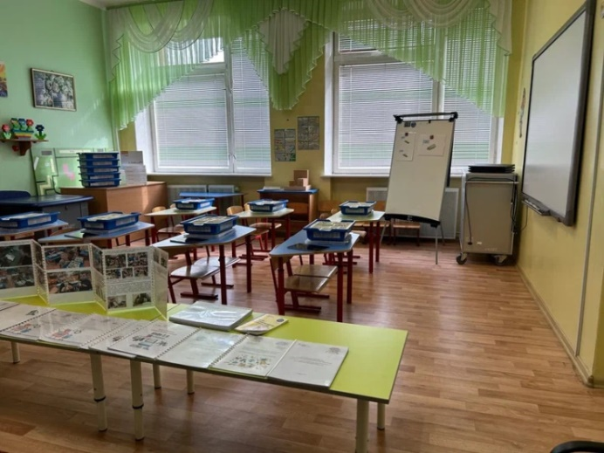
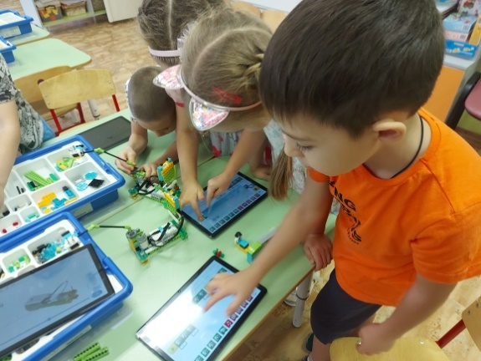
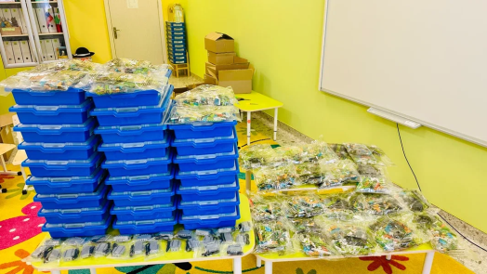
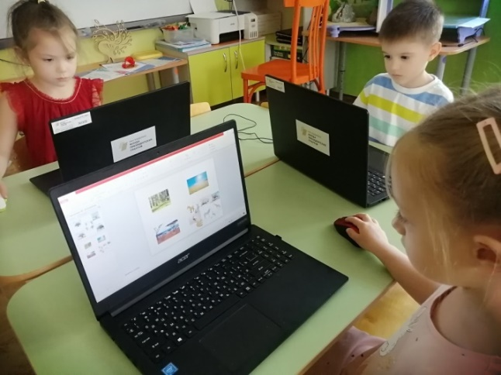
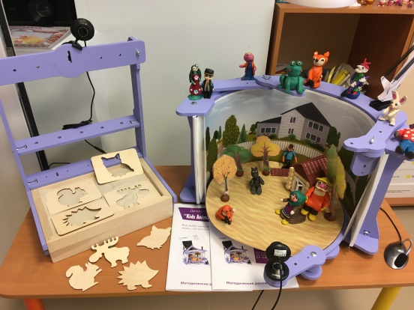

Slide 7
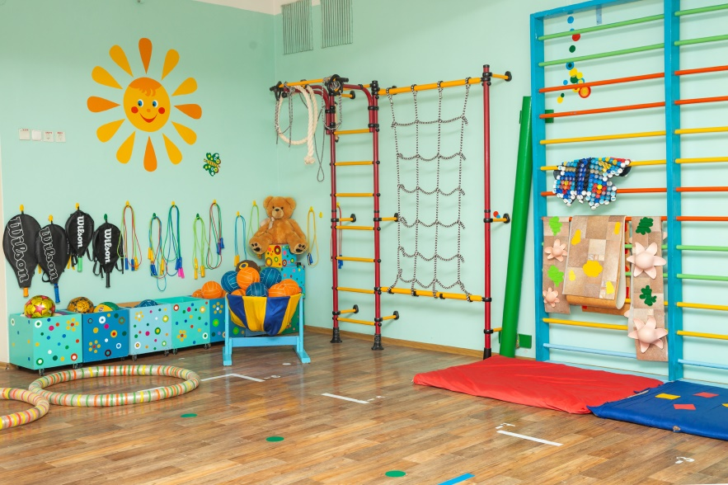
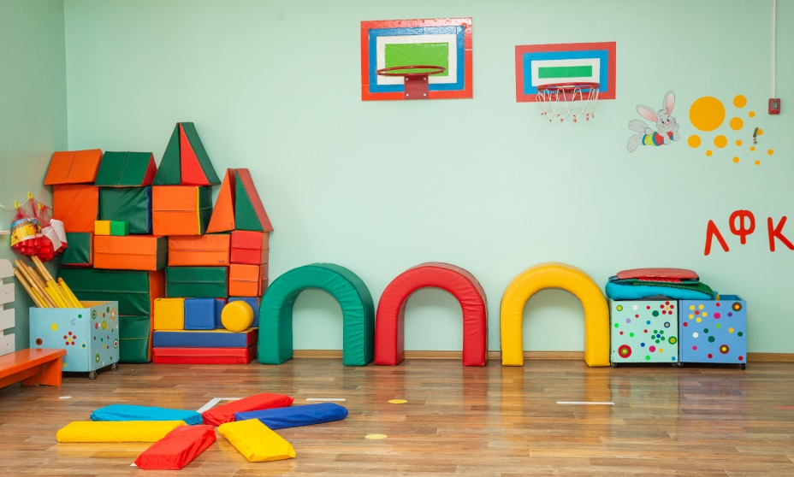
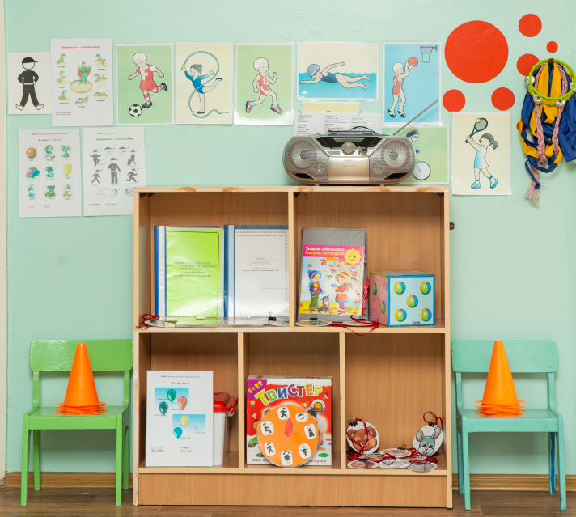
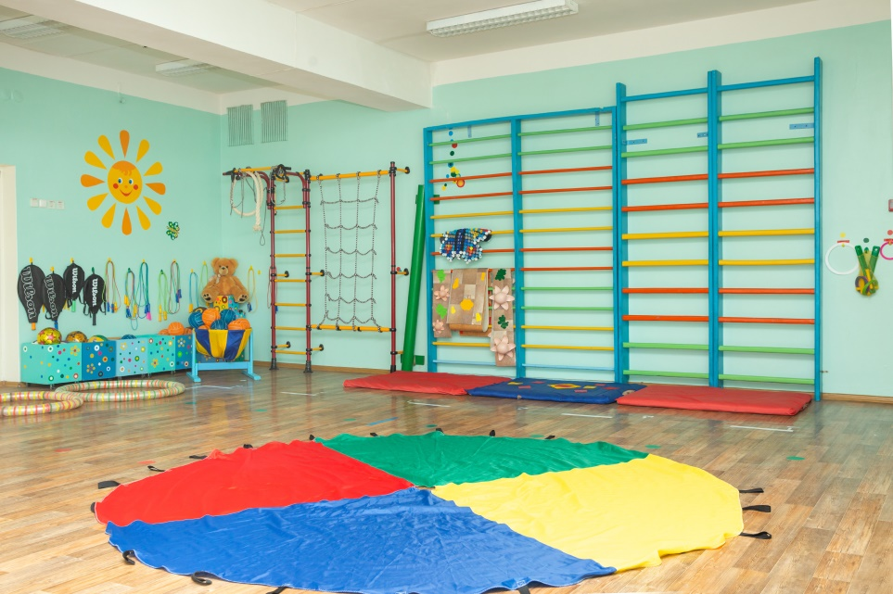
Материально-техническая база физкультурного зала

Slide 8
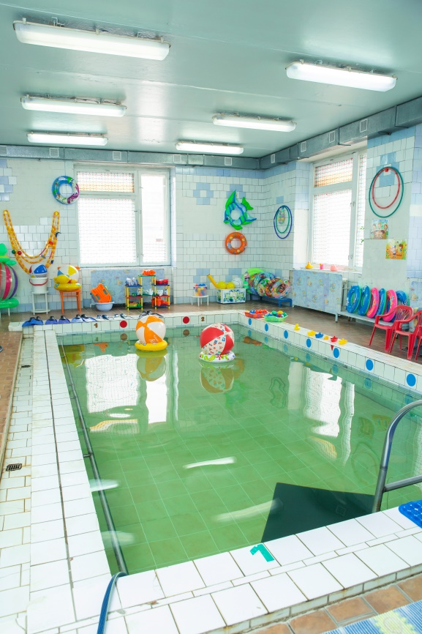
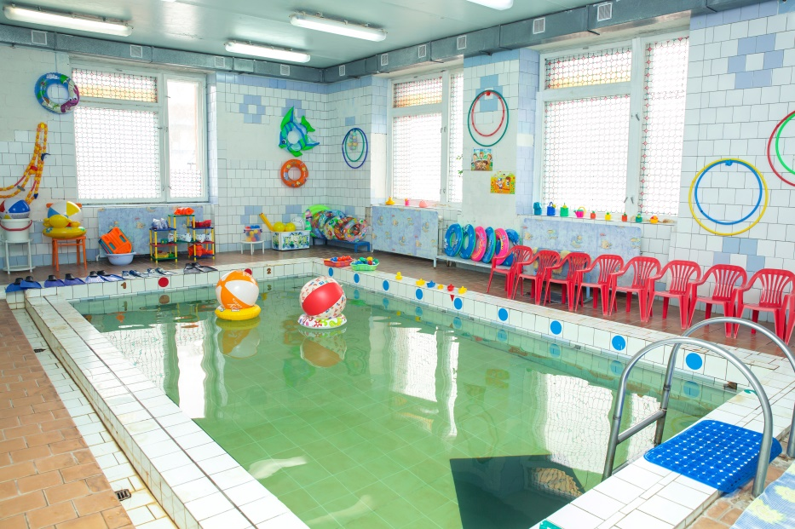
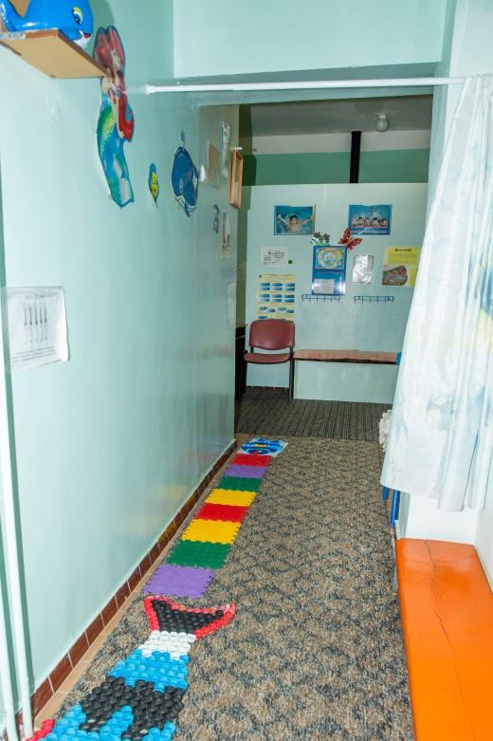
Материально-техническая база бассейна

